Slide 1
浅谈体育场馆运维过程中
的常见结构问题

Slide 2
体育场馆
1
体育场馆安全事故案例
2
体育场馆运维过程中的常见结构问题
3
体育场馆检测手段介绍
4
体育场馆检测建议

Slide 3
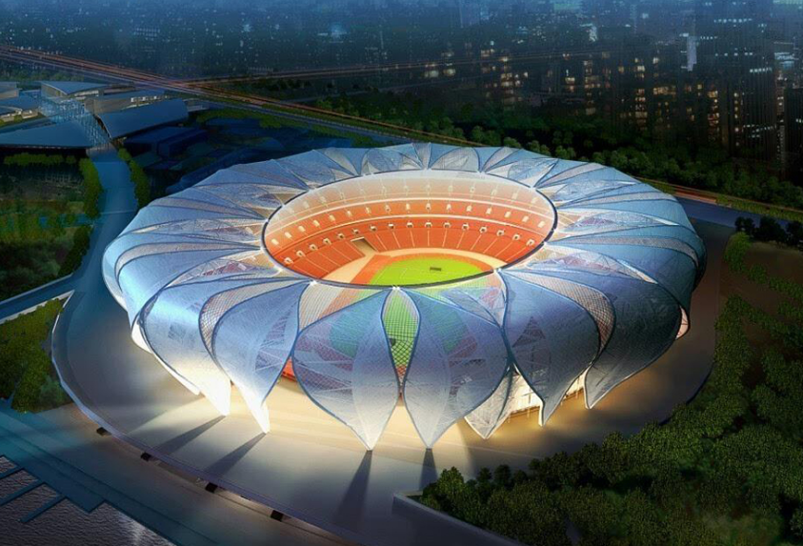
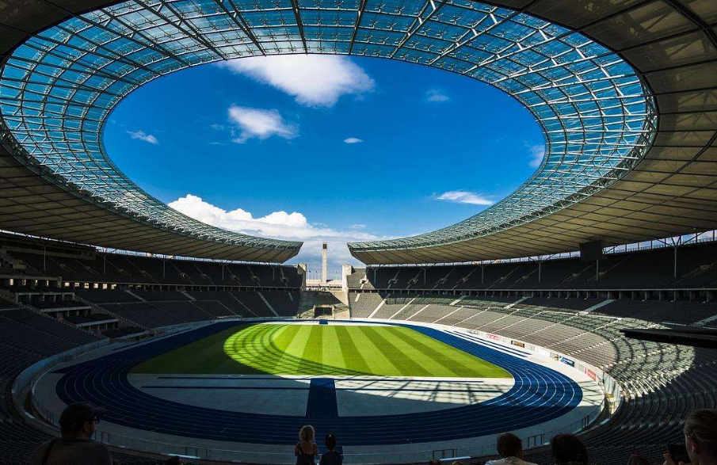
体育场馆
体育场馆通常为大跨度钢结构，从结构形式来讲为空间网格结构。空间网格结构有传力路径复杂、对局部破坏敏感的特点，其在强震等突发事件下的安全问题也日趋突出，在非预期突发事件作用下倒塌事故时有发生。体育场馆的因其巨大的社会影响力，一旦发生事故，危害会非常巨大。
体育场馆钢结构

Slide 4
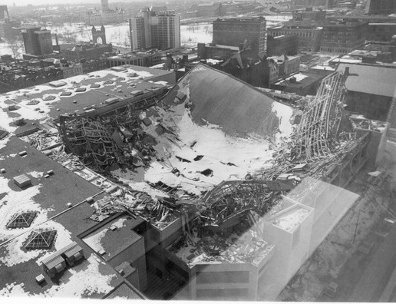
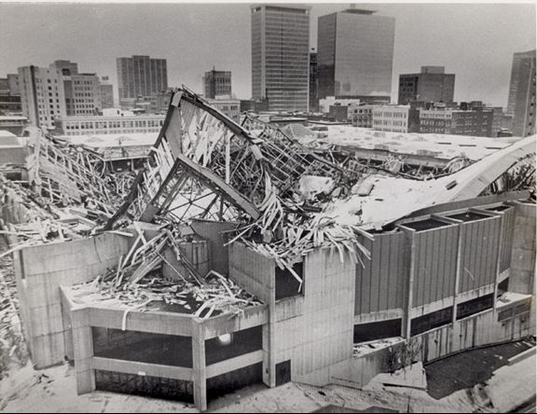
体育场馆安全事故案例
例如1978年，美国Hartford公民中心体育馆的平板网架屋面发生整体倒塌。研究表明，由于在雪荷载作用下超载72%~852%，加之悬挑部分上弦杆件缺少支撑，使得部分支座附近上弦杆发生弯曲失稳，并引起相邻上弦受压杆件失稳，进而使下弦杆件由受拉转为受压状态并失稳，最终导致结构整体倒塌。这一事件促使工程界开始关注空间钢结构的连续倒塌破坏。
美国Hartford公民中心体育馆的平板网架屋面发生整体倒塌

Slide 5
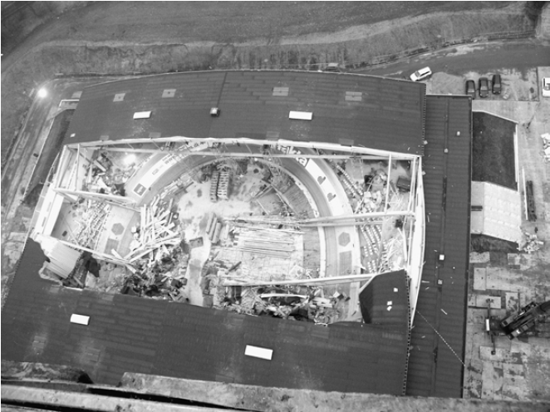
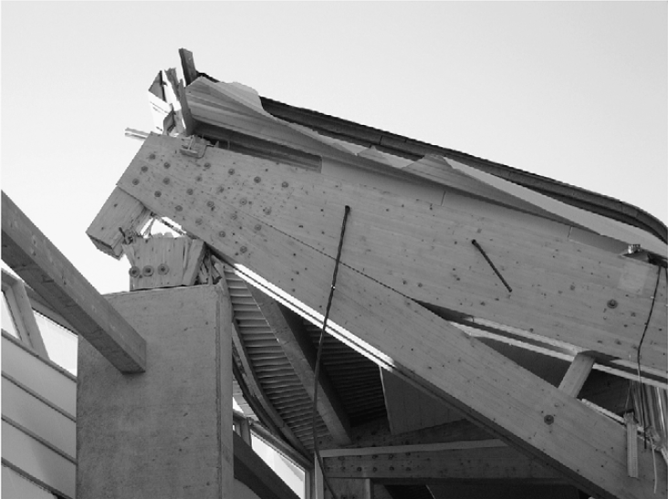
体育场馆安全事故案例
2001年，丹麦西门子竞技场由于设计中高估了鱼腹型桁架脚部25%-30%的承载能力，在“几乎没有风、只有几毫厚雪”的情况下，两榀72m长的主桁架无征兆地突然倒塌。值得一提的是，在该结构在设计阶段加入了冗余性概念设计：桁架之间12米长的檩条只适度与主桁架相连，以使得一个桁架的故障不会引发结构的整体倒塌。事实证明其冗余性设计方法是失败的：在12榀主桁架中仅仅2榀发生破坏就导致了结构的整体倒塌。
丹麦西门子竞技场倒塌事故

Slide 6
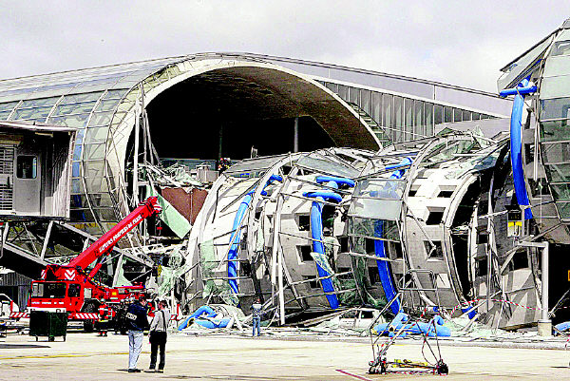
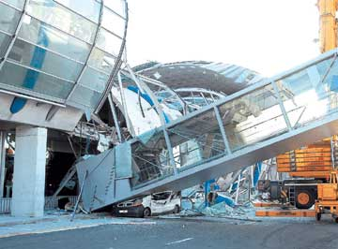
体育场馆安全事故案例
2004年，法国巴黎戴高乐机场2E候机大厅屋顶发生突然坍塌。事故发生前一个半小时，两根撑杆之间壳体内侧的一大片混凝土掉落，混凝土剥落发展成穿孔，壳体北侧出现弯曲破坏，南侧一根柱子上的拉杆破坏，从而加速了结构的坍塌。调查委员会认为该结构的初始强度储备较低，导致该事故的原因包括：结构坚固性和冗余度不足，发生局部破坏时无法传递分散荷载。
法国巴黎戴高乐机场2E候机大厅坍塌事故

Slide 7
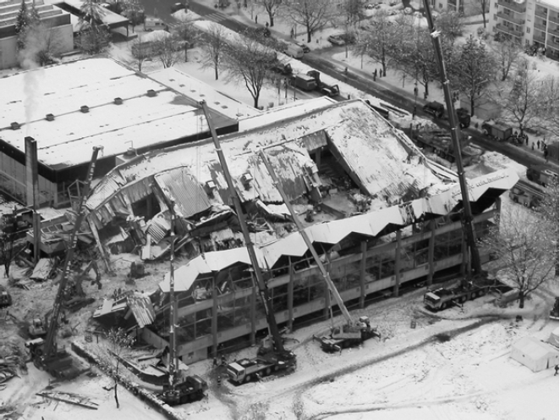
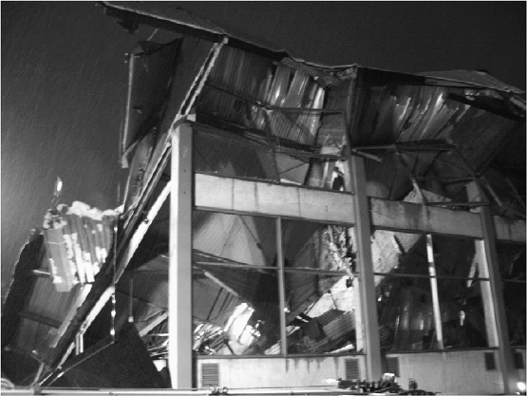
体育场馆安全事故案例
2006年，采用木质双层网格结的德国Bad Reichenhall 冰上竞技场发生倒塌。事故调查表明：结构东侧一个主网格的部分节点，其胶合部分由于长期暴露在室外而发生损伤累积失效，相邻网格山于无法承受附加的份载，破坏范围通过支撑系统向周围传递，并最终导致结构整体倒塌。
德国Bad Reichenhall 冰上竞技场倒塌事故

Slide 8
体育场馆安全事故案例
体育场馆安全事故特点：
体育场馆钢结构对局部破坏敏感，易由局部破坏扩大到相关区域乃至结构整体，一旦发生事故，危害非常巨大。
体育场馆安全事故原因：
设计、施工不当
运维期间使用不当
改变荷载超出设计允许范围
装修维护期间对结构产生破坏
缺乏适当维护，结构性能劣化
主体钢结构锈蚀，承载力下降
地震、恶劣天气等自然条件对结构造成损伤

Slide 9
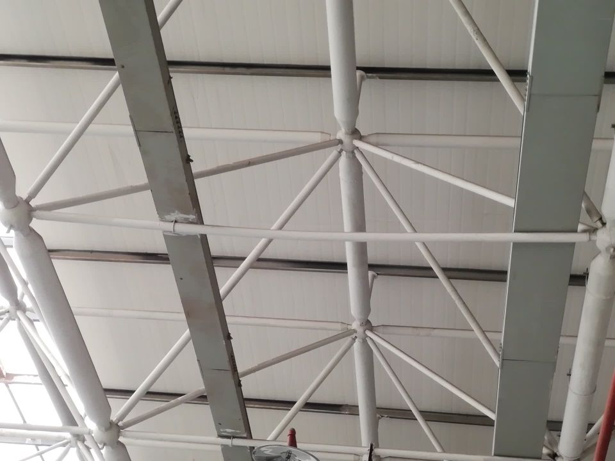
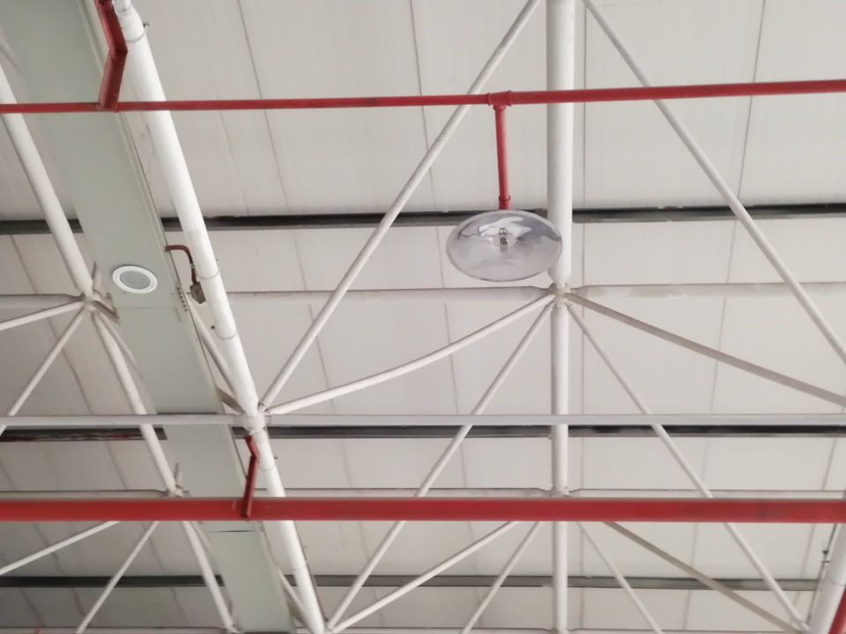
体育场馆运维过程中的常见结构问题
主体钢结构构件变形
钢结构因为不当装修或偶然荷载变形，变形后结构性能劣化，可能无法抵抗设防地震或大风等极端天气。
网架杆件弯曲变形

Slide 10
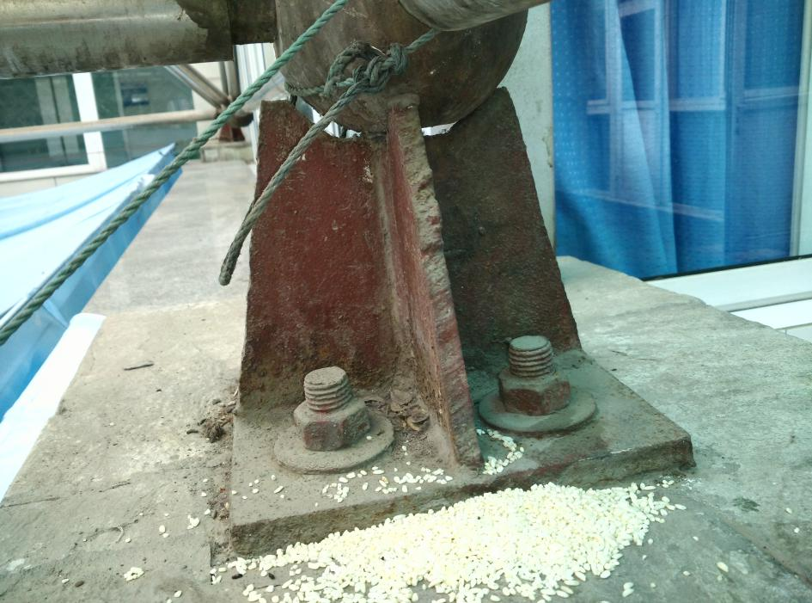
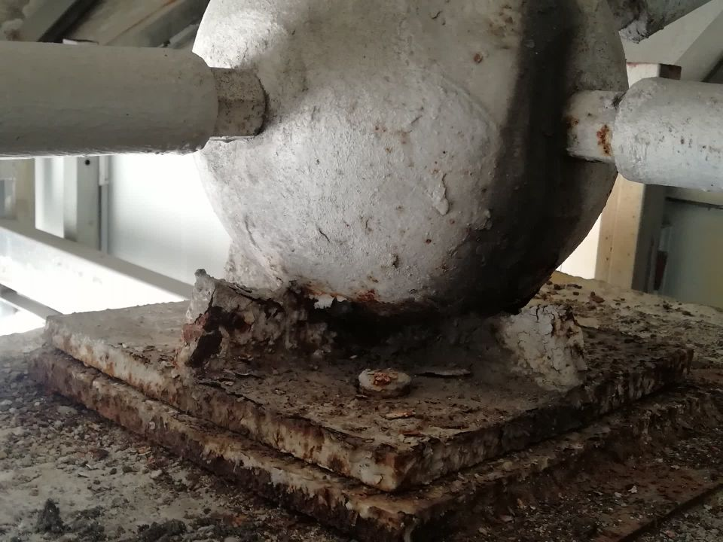
体育场馆运维过程中的常见结构问题
支座施工质量不合格
体育场馆大跨度钢结构的支座通常起到释放上部温度应力，满足钢结构与下部混凝土在地震下协同工作、减轻震害的作用。施工质量不合格会导致结构在地震或极端温度条件出现安全事故。
支座螺栓球与支座连接处部分未焊或未焊透

Slide 11
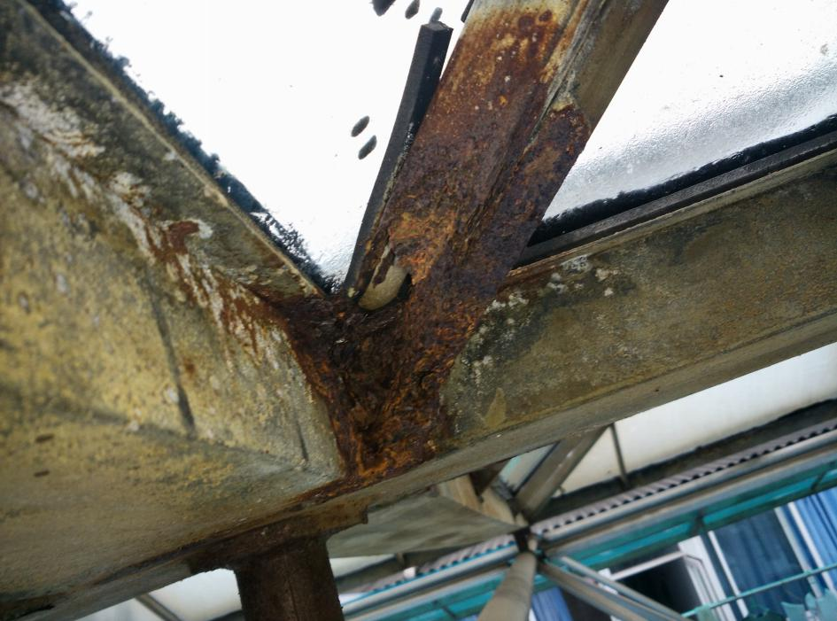
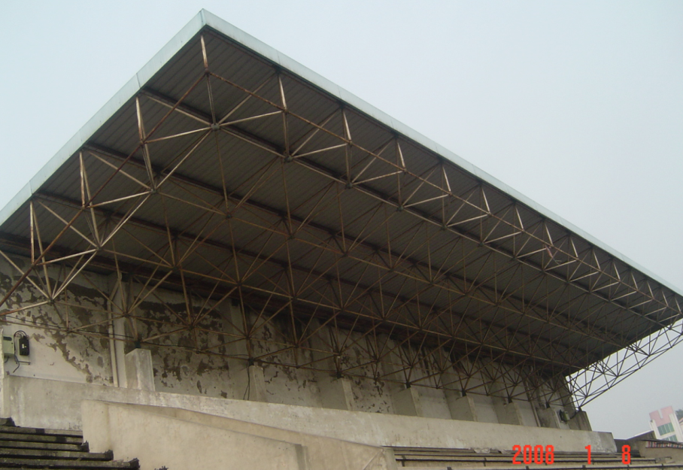
体育场馆运维过程中的常见结构问题
主体钢结构锈蚀
主体钢结构锈蚀会导致结构承载力下降，由于体育场馆结构的特点，局部的结构构件破坏容易引起较大区域乃至整个结构的破坏。结构重要构件的锈蚀严重影响结构的安全性。
采光顶斜梁锈穿
看台网架结构严重锈蚀

Slide 12
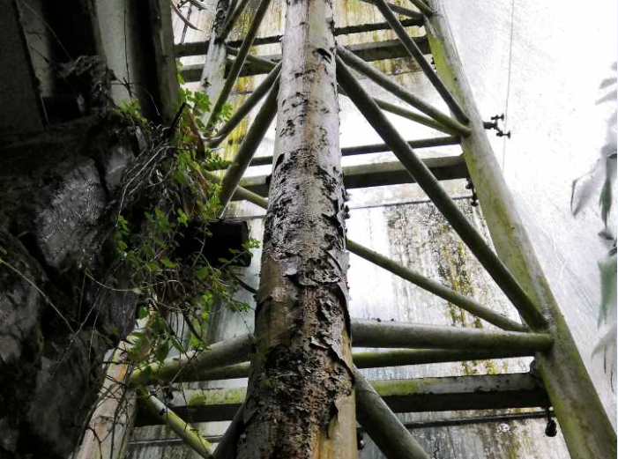
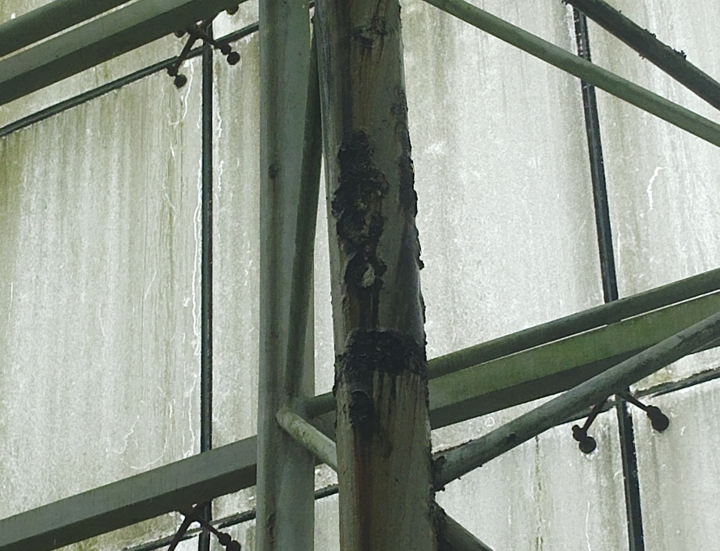
体育场馆运维过程中的常见结构问题
主体钢结构锈蚀
游泳场馆、有大量植物的场馆、露天场馆以及屋面局部渗漏的场馆通常容易发生锈蚀，更需要注意检查维护。
场馆内大量植物易严重锈蚀
游泳池钢结构严重锈蚀

Slide 13
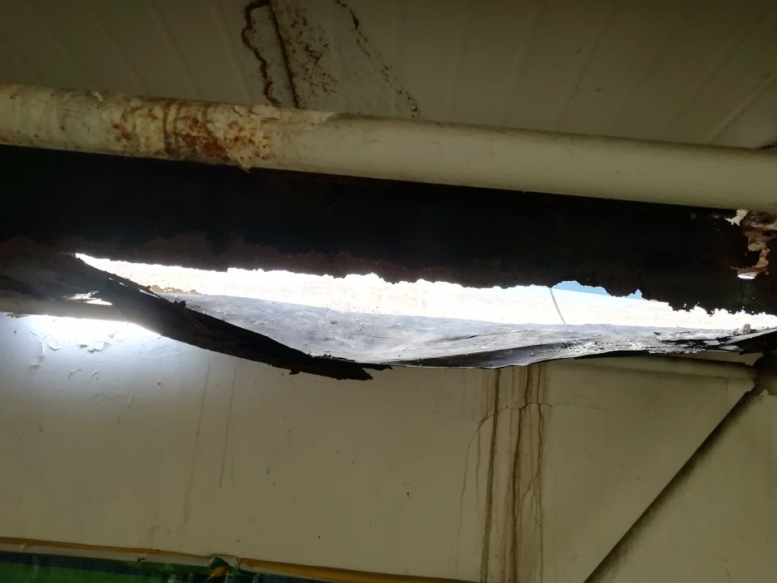
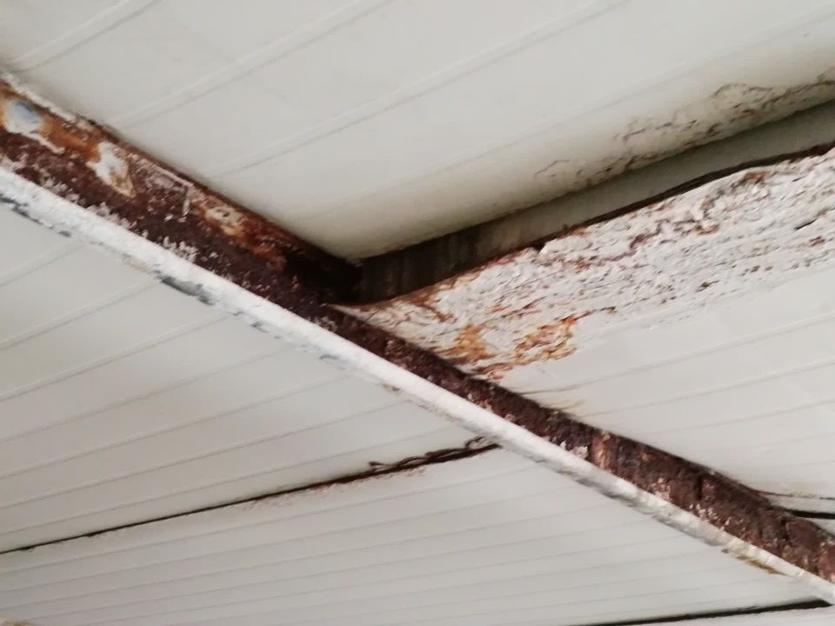
体育场馆运维过程中的常见结构问题
围护结构锈蚀
金属屋面、钢天沟等围护结构的锈蚀引起漏雨对体育场馆的使用带来影响。锈蚀严重围护构件可能发生脱落，带来安全事故。
天沟局部锈穿
屋面彩钢夹芯板锈穿脱落

Slide 14
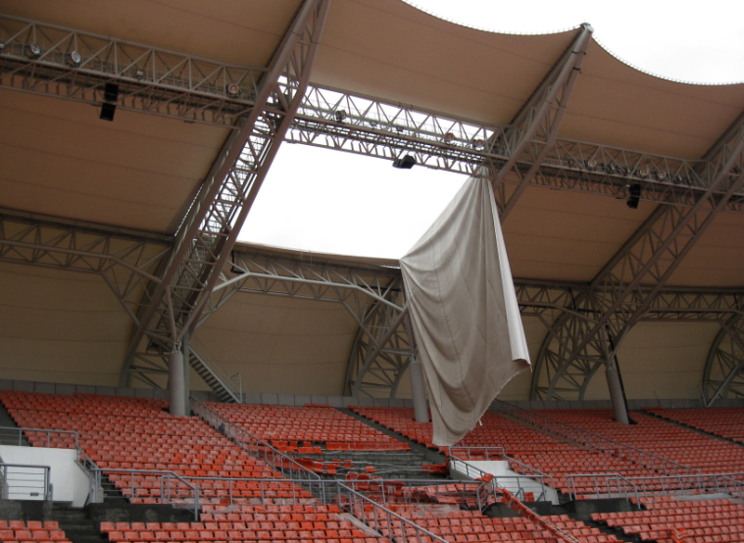
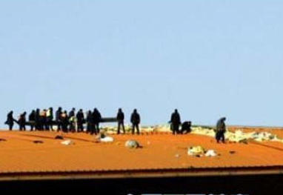
体育场馆运维过程中的常见结构问题
围护结构或次要结构破坏
安全事故中，围护结构或次要结构的破坏往往更为常见，一旦发生同样会带来巨大的带来经济损失乃至安全事故，
围护结构或次要结构通常设计使用年限低于主体钢结构，且更易随时间性能劣化，通常需要比主体钢结构更频繁地检查维护。
看台膜结构局部破坏
金属屋面被风掀开

Slide 15
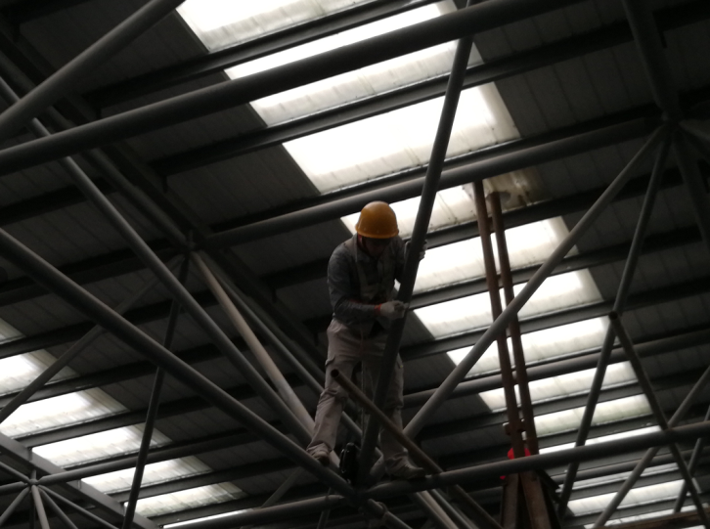
体育场馆检测手段介绍
专业人员实地检测
专业对体育场馆的现状进行实地检测，检测内容通常包括：
1 基础检查
2 主体结构
2.1 结构布置检查
2.2 连接构造情况检查
2.3 挠度及变形检测
2.4 外观缺陷检查情况
3 围护结构检查
网架结构实地检测

Slide 16
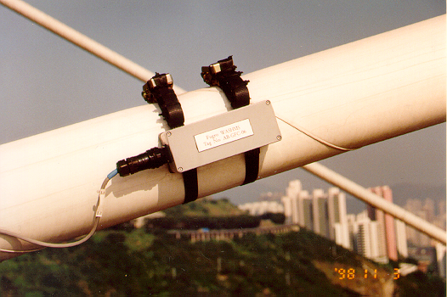
体育场馆检测手段介绍
结构整体模态监测
目前模态参数识别是结构故障诊断、健康监测的重要手段。。相比于静力参数其他方法，基于结构的模态参数的损伤识别方法更容易实现，且具有操作简单、适用范围广、能够识别结构整体损伤等优点。通过结构模态参数的实时监测，可有效地监测结构的健康状态。
加速度传感器在钢管上的布设示意图
对于传感器，一般按照传感器优化理论确定传感器的最小数量，考虑空间钢结构的特点、投资规模以及结构的重要性，考虑一定的冗余度，确定监测系统传感器的总数量。
对整体变量测量传感器，一般根据传感器优化布设理论和结构模态信息确定传感器的最优位置。
对局部变量监测传感器，一般布设在应力最大和最易损伤部位，同时布设在对结构整体破坏影响较大的区域。

Slide 17
体育场馆检测手段介绍
应力应变测量
目前适合钢结构的应变传感器主要有应变片、振弦式应变计、光纤光栅应变传感器。现在高质量应变片的应用越来越广发，其价格低廉，具有一定耐久性，且为电信号输出，采集较为方便；振弦式应变耐久性一般为3-5年，其信号也为电信号；光纤光栅应变传感器精度高、价格适中、为光信号输出，但测试设备价格较高。
结构支座应力测量示意
原理与性能 比较 | 应变测试手段
 | 防水型电阻应变计 | 振弦应变计 | 光纤光栅应变计
原 理 | 应变引起电阻的变化产生输出信号 | 振弦频率与弦拉力成正比例 | 应变引起波长漂移
线 性 | 较 好 | 好 | 好
耐久性 | 一般 | 一般 | 无胶封装、几乎没有长期蠕变效应
灵敏度 | 较高 | 较高 | 高
精 度 | 3～5με | 2～3με | 1～2με
绝对测量 | 不能 | 不能 | 能
分布式测量 | 不能 | 不能 | 能
布设与线路 | 大 | 大 | 容易
抗电磁干扰 | 一般 | 一般 | 好
传感头费用 | 低 | 高 | 较高
大规模传感器信号采集设备费用 | 较高 | 高 | 高

Slide 18
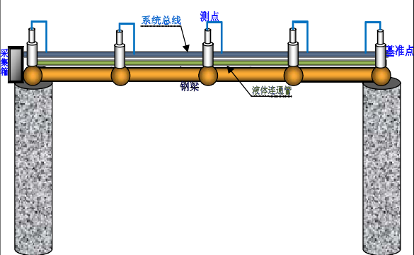
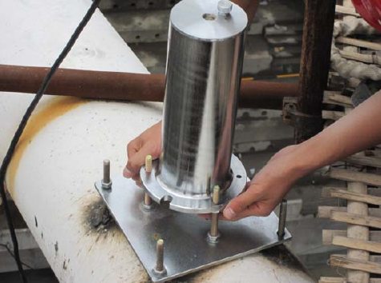
体育场馆检测手段介绍
变形测量
该仪器应用了连通管原理，其连通管内的液体介质在重力作用下始终保持液面水平，它的测量方法是各测点与相对不动点间取差值，由传感器检测垂直位移信号。
该仪器特别适合于要求高精度监测垂直位移的场合，可监测到 0.05mm的高程变化，可以进行连续实时监测。采用这种位移监测系统进行监测，精度比GPS 更高。
静力水准仪监测系统
静力水准仪

Slide 19
体育场馆检测建议
体育场馆施工质量以及使用过程中出现的问题（锈蚀、渗漏水、预应力松弛等）会影响场馆的正常使用，长期积累更会危及到结构安全，定期的检测、维保对体育场馆十分必要。
除了定期检测、维保以外，在场馆遇到以下情况时，建议进行专业的检测、鉴定。
极端天气之后（大风大雨）
事故之后
定期检查
大型赛事之前
使用荷载改变时
场馆改造时

Slide 20
谢 谢！
地址：四川省成都市一环路北三段55号
联系电话：13981814272

